Slide 1
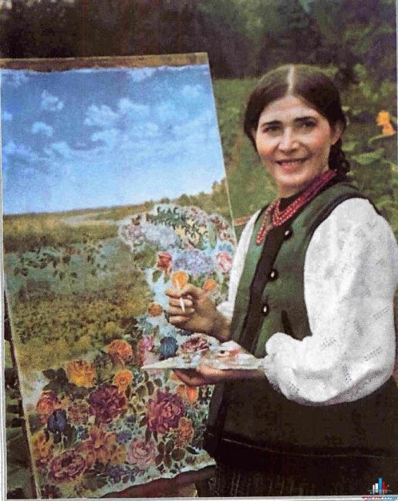
Катерина Білокур
Талант здобувається великою любов'ю (с) Катерина Білокур

Slide 2
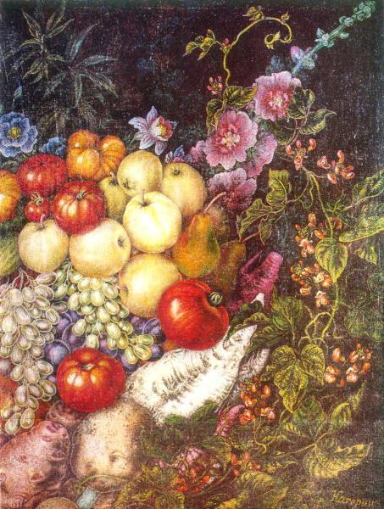
Привіт врожаю (1946)

Slide 3
Катерина Білокур народилася в селі Богданівка Пирятинського повіту Полтавської губернії (тепер це Яготинський район Київської області). Дата народження не відома. Вважається, що Катерина Білокур 25 листопада (7 грудня) 1900 року. Таке припущення точної дати народження художниці вважається через те, що у цей день церква відзначає день святої великомучениці Катерини, в честь якої і дали ім'я дівчинці. Приблизно у 6-7 років Катерина навчилася читати. Батько й дід спочатку допомагали їй у цьому і були надзвичайно здивовані завзяттям і успіхами дівчинки. Тому у сім'ї було вирішено - у школу Катрю не віддавати, оскільки читати вона і так уміє, а економія одягу й взуття - величезна. Краще посадити її за прядку. Це дуже вплинуло на долю Катерини, адже перешкоджало і здобути якусь художню освіту, і навіть зробити якісь виставки картин - всюди потрібно було мати документ про освіту. Важко сказати, коли саме майбутня художниця почала малювати, але, мабуть, в дитинстві. Малювала вуглем на шматочках полотнини. У 14 років Катерину застали за цим безглуздим, як вважали родичі, заняттям і суворо заборонили малювати. Від тоді дівчинці доводилося малювати потайки.

Slide 4
За даними різних джерел (за однією версією - у календарі, за іншою - у часописі "Радянське слово") Катерина Білокур у 1922 чи 23 році прочитала про Миргородський технікум художньої кераміки. Навіть слово "кераміка" виявилося для неї незнайомим, а от слово "художній" було зрозумілим. Уперше покинувши Богданівку, Катерина Білокур вирушає до Миргорода. Її багаж складався із двох малюнків: "копія з якоїсь картинки" і начерк дідівської хати з натури, - виконаних уже не на полотнині, а на спеціально придбаному для цього випадку папері. Малюнки могли б свідчити, що дівчина, справді, має талант, достатній для вступу до технікуму. Але розмова у Миргородському технікумі закінчилася одразу, як тільки виявилося, що дівчина не закінчила семирічки. На малюнки Каті навіть не глянули. Катерина не зламалася, малювати не кинула, незважаючи ні на що. Навіть ще завзятіше взялася за роботу, із надією повторити спробу. У 1928 році вона знову вирішує спробувати свої сили. Цього разу у Київському театральному технікумі. Однак і тут розмова закінчилася на документі про шкільну освіту.

Slide 5
Після чергової невдачі, Катря Білокур змушена була опановувати непросте ремесло художника сама. Малюнки вугіллям на шматочках полотнини залишилися в минулому. В минулому й картини, створені фарбами власного виготовлення на картоні й фанері. Аквареллю й олівцем вона завжди працювала мало і неохоче. Художницю найбільше приваблювали олійні фарби. Вони здавались їй сліпучими, навіть їх назви звучать казково: кіновар світло- і темно-червона, кобальт темно-синій, ультрамарин, кадмій червоний, краплак темно-рожевий... Це її улюблені фарби. Пензлі вона робила сама - вибирала з котячого хвоста волоски однакової довжини: 9, 12 або 36. Для кожної барви свій пензлик.
Наставники в оволодінні масляним живописом у Катрі Білокур усе-таки були. Хтось навчив її ґрунтувати полотно, тому що спочатку вона намагалася писати безпосередньо на полотні, але картини швидко темніли і жухли. Вважається, що їй могли допомогти учитель Іван Григорович Калита, теж художник-аматор, та іконописець із Cмотриків, єдиний художник, якого поважав її батько. У 1934 Катя Білокур малює кртину "Берізка" - одну із трьох картин, які принесли їй світову славу. Через рік народжується "Квіти над тином" - інший прославлений шедевр.

Slide 6
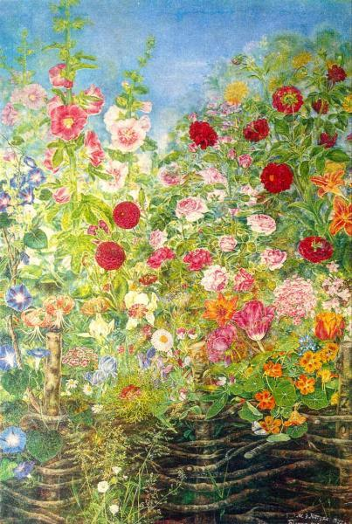
Квіти за тином (1935)

Slide 7
Катерину Білокур преміюють поїздкою до Москви, у якій її супроводжує Володимир Хитько. Художниця відвідує Третьяковську галерею, Пушкінський музей, музей Леніна. Головне враження - "малі голландці", художники-передвижники і французькі імпресіоністи. Якийсь час після цієї поїздки вона не могла писати. Але заспокоївшись, вона знову й знову пише квіти, які не може не писати, тому що краще за них немає нічого у світі. У 1941 році Катря Білокур створює відомі "Польові квіти".

Slide 8
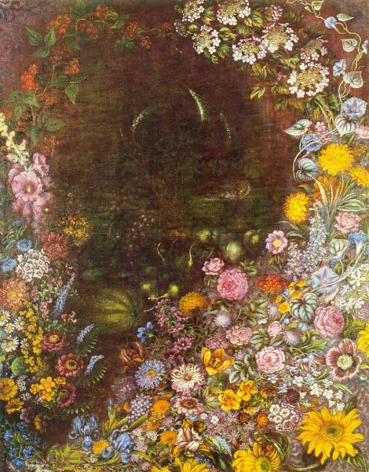
Цар-Колос (1949)

